Slide 1
Estrutura do TAF
ABRIL DE 2015
CAPACITAÇÃO INTERNA

Slide 2
OBJETIVOS DO TREINAMENTO
● Introdução ● Estrutura do TAF
● Arquitetura ● Configuração INI do Server
● TopConnect ● Instalação/Atualização do TAF
● Dicionário de dados ● Manutenção de Help
● Manutenção de Menu ● Configurador
● Gestão de Empresas ● Schedule

Slide 3
INTRODUÇÃO
Neste treinamento iremos prover aos colaboradores da Totvs o entendimento do dicionário de dados e sua correspondência na utilização do produto TAF, além de toda a estrutura;
Demonstrar qual a representatividade de cada um dos itens de dicionário de dados disponíveis para o TAF e como utilizá-los;
Explicar como utilizar/configurar o TopConnect;
Demonstrar como realizar a instalação e atualização da base do TAF;
Utilizar o módulo SIGACFG( Configurador ) do TAF;
Capacitar todos os presentes a realizar análises no dicionário de dados e identificar possíveis problemas ou melhorias que podem ser aplicadas ao produto.

Slide 4

ESTRUTURA DO TAF
O produto TAF é composto por 3 camadas principais, a saber:
  Binários (linguagem e interpretador)
  Regras de negócio (funções, programas e classes – repositório)
  Dicionário de dados (metadados)
Estas 3 camadas interagem para compor um produto completo (sistema). A camada de binários é o ambiente de execução propriamente dito, a camada de regras de negócio é camada na qual todos os programas e funcionalidades são compilados e a camada de dicionário de dados (metadados) descreve o modelo de dados (tabelas,campos, índices), consultas, menus, parâmetros, entre outros, de uma forma dinâmica, permitindo sua configuração e customização;
Definição de Metadados : Metadados, ou Metainformação, são dados sobre outros dados. Um item de um metadado pode dizer do que se trata aquele dado, geralmente uma informação inteligível por um computador. Os metadados facilitam o entendimento dos relacionamentos e a utilidade das informações dos dados.

Slide 5
ESTRUTURA DO TAF
Nos próximos slides irei comentar sobre a funcionalidade dos principais diretórios que são criados após o TAF ser instalado, no final deste treinamento iremos realizar a instação desde o início para que todas as dúvidas sejam sanadas.

Slide 6
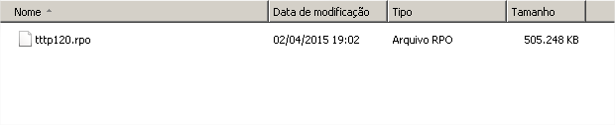
ESTRUTURA DO TAF
Repositório de dados:
É onde se encontram compiladas todas as rotinas desenvolvidas para o TAF, além de
programas de LIB e outras funcionalidades do produto ( Imagens, Arquivos de Tradução, etc.. )

Slide 7

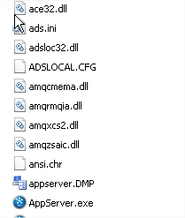
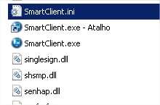
ESTRUTURA DO TAF
Binário:
É onde se encontra o server e o client do TAF, no diretório Appserver temos o serviço do server do TAF ‘AppServer.exe’ e no diretório SmartClient temos o client ‘SmartClient.exe’:

Slide 8
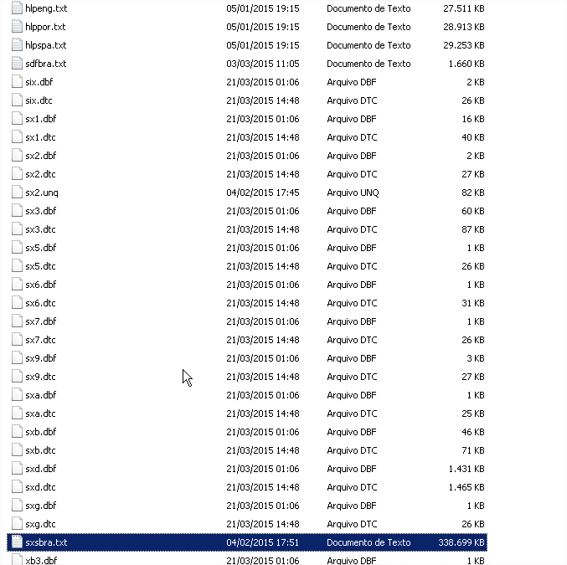
ESTRUTURA DO TAF
SystemLoad:
O diretório SystemLoad é onde se encontram os arquivos de inicialização do produto TAF, ou seja, no primeiro acesso ao sistema do TAF todos os arquivos contidos no SystemLoad são interpretados e populados no diretório System:

Slide 9
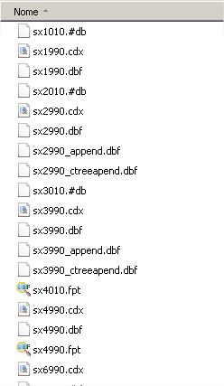
ESTRUTURA DO TAF
System:
O diretório system é onde se encontram todos os arquivos necessários para a utilização do produto TAF, é conhecida também como ‘StartPath’, além disso todos os arquivos de dicionários de dados se encontram neste diretório:

Slide 10






ARQUITETURA
Windows
Linux
Browser
Client
(Smart Client)
Smart Client
(SmartClient.exe)
Smart Client Html
(Browser)
Client WEB
(ActiveX)
RPO
Application Server
(AppServer.exe)
Windows
Linux
Unix
Application
Server
Monitor
(Monitor.exe)
DBF/CTREE
DBAccess
Windows
Linux
Unix
Database
Server

Slide 11


ARQUITETURA
Programa-fonte
APPLICATION SERVER
SMARTCLIENT
MATA010
. . .
dbSelectArea(“SB1”)
RecLock(“SB1”, .T.)
SB1->B1_COD := “000001”
SB1->B1_DESC := “Produto A”
MSUnlock()
. . .
Compilação
APO
MATA010
Cad.Produtos
RPO
Executa
MATA010
Execução
MATA010
Executa
MATA410
MATA410
Ped.Vendas
CTBR040
Executa
CTBR040
Balancete Cont.

Slide 12
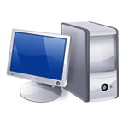
ARQUITETURA
Application Server
ou
Application Server
Smart Client
Smart Client
Smart Client
Smart Client

Slide 13

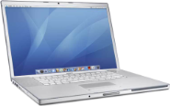


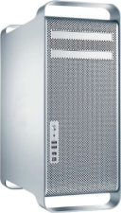


ARQUITETURA
SmartClient
Application Server
License Server
Ctree Server
DBAccess
Banco de Dados

Slide 14
CONFIGURAÇÃO INI DO SERVER
APPSERVER.INI
Application Server
[Environment]
SourcePath=C:\ERP110\APO
RootPath=C:\ERP110\Protheus_Data
StartPath=\system\
RpoDb=TOP
RpoLanguage=portuguese
RpoVersion=110
LocalFiles=ads
localdbextension=.dbf
PictFormat=DEFAULT (ou AMERICAN)
DateFormat=DEFAULT (ou AMERICAN)
[TOTVSDBACCESS]
SERVER=192.16.0.2
PORT=7890
DATABASE=POSTGRES
ALIAS=ADVPL
MEMOMEGA=1
[Drivers]
Active=TCP
[TCP]
TYPE=TCPIP
Port=1234
Protheus
IP 192.16.0.1
Porta 1234
DataBase Server
DbAccess
IP 192.16.0.2
Porta 7890
14

Slide 15
CONFIGURAÇÃO INI DO SERVER
APPSERVER.INI
Application Server
[Environment]
SourcePath=C:\ERP110\APO
RootPath=C:\ERP110\Protheus_Data
StartPath=\system\
RpoDb=TOP
RpoLanguage=portuguese
RpoVersion=101
LocalFiles=ads
localdbextension=.dbf
PictFormat=DEFAULT (ou AMERICAN)
DateFormat=DEFAULT (ou AMERICAN)
TopSERVER=192.16.0.2
TopPORT=7890
TopDATABASE=POSTGRES
TopALIAS=ADVPL
TopMEMOMEGA=1
[TOTVSDBACCESS]
SERVER=192.16.0.2
PORT=7890
DATABASE=POSTGRES
ALIAS=ADVPL
MEMOMEGA=1
Protheus
IP 192.16.0.1
Porta 1234
DataBase Server
DbAccess
IP 192.16.0.2
Porta 7890
15

Slide 16
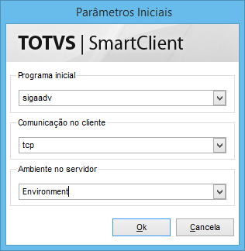
CONFIGURAÇÃO INI DO SERVER
SMARTCLIENT.INI
[Config]
LastMainProg=sigamdi
[Drivers]
Active=TCP
[TCP]
Server=localhost
Port=1234

Slide 17
TOPCONNECT
O TopConnect é um programa que realiza a comunicação entre o TAF e o Banco de dados,
ou seja, o TAF manda instruções para o TopConnect, este por sua vez consulta o banco de
dados e retorna a informação solicitada;
Por exemplo, criando uma entidade no TAF chamada cadastro Auxiliar, vamos chamá-lo de ZZ1, para isso devemos entrar no configurador e cadastrá-lo no SX2( Tabela ), SX3( Campos ) e SIX( Índices ). Após realizar os cadastros precisamos criar essa tabela no banco de dados da aplicação, até o momento a tabela ZZ1 existe apenas no dicionário de dados, neste momento que entra o TopConnect, ele realiza a criação da tabela no banco de acordo com as estruturas que definimos no dicionário;
Ou seja, TODA comunicação entre o TAF e o Banco de Dados é realizada pela TopConnect.

Slide 18

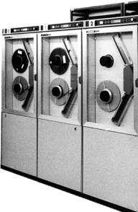

TOPCONNECT
Desenho de exemplificação da intermediação entre a aplicação, TopConnect e Banco de Dados:
Banco de Dados
TopConnect
Aplicação do TAF
BD

Slide 19
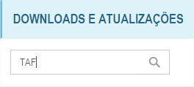
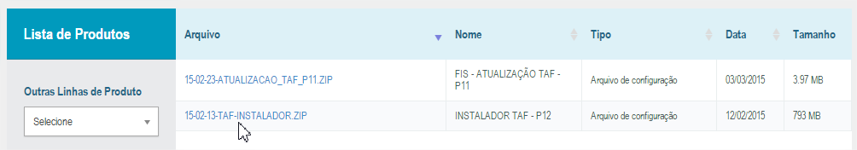
INSTALAÇÃO DO PRODUTO TAF
Neste momento iremos realizar a instalação do produto TAF, para isso devemos realizar o download do instalador no portal conforme abaixo:

Slide 20
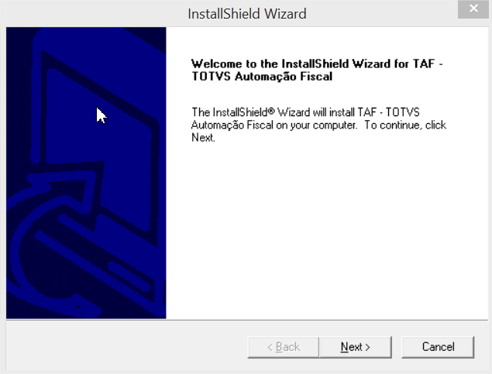
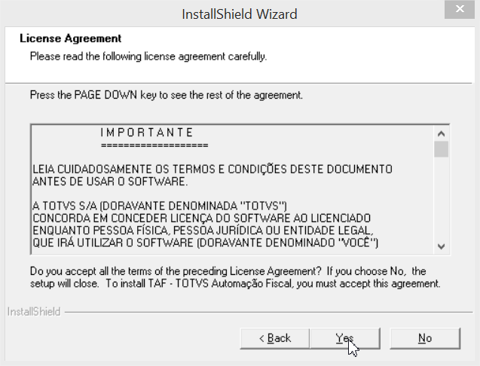
INSTALAÇÃO DO PRODUTO TAF
Após realizar o download e executar o instalador seguir os passos abaixo:

Slide 21
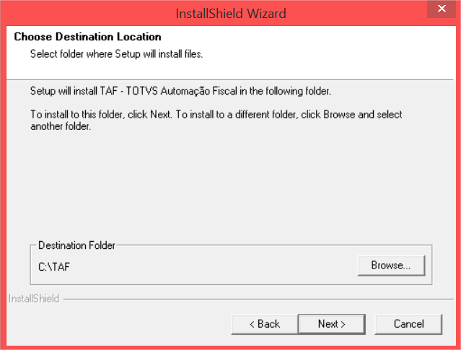
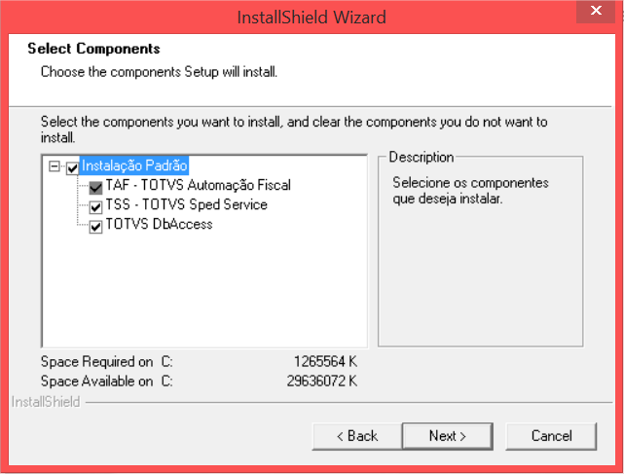
INSTALAÇÃO DO PRODUTO TAF
Neste momento o usuário informa onde o TAF deve ser instalado e quais programas deseja instalar,
TAF, TSS e/ou TopConnect.

Slide 22
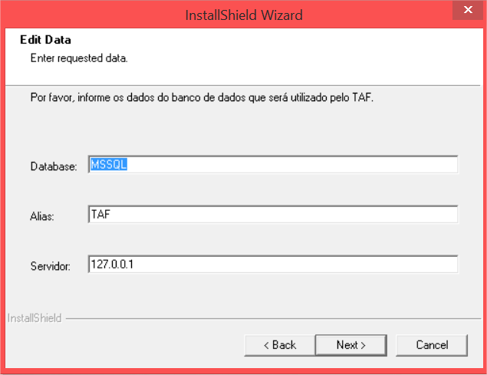
INSTALAÇÃO DO PRODUTO TAF
Neste momento o usuário deve indicar as informações de onde o banco de dados do TAF será criado.

Slide 23
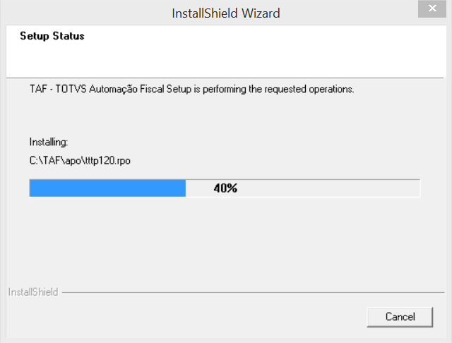
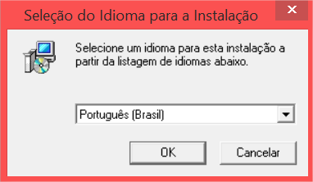
INSTALAÇÃO DO PRODUTO TAF

Slide 24
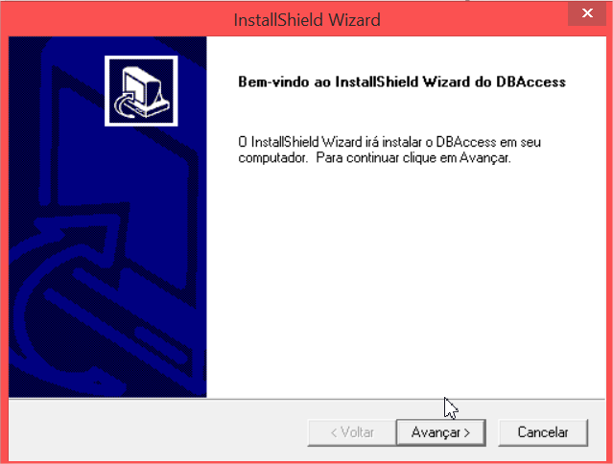
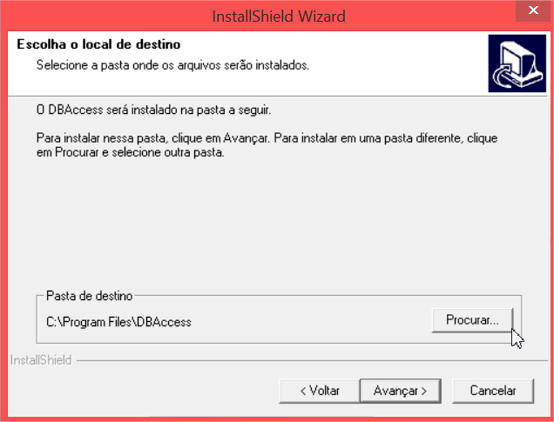
INSTALAÇÃO DO PRODUTO TAF

Slide 25
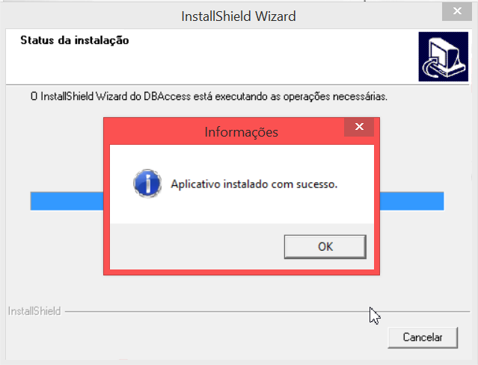
INSTALAÇÃO DO PRODUTO TAF

Slide 26
ATUALIZAÇÃO DO PRODUTO TAF
O processo de atualização do TAF deve ser realizado a cada release da Totvs,
para isso será liberado no portal um arquivo compactado com todas as informações
necessárias para atualização, clique no botão ‘Aprenda Mais’ para visualizar o manual de atualização que indica todos os passos para realizar essa atualização.

Slide 27
DICIONÁRIO DE DADOS
Abaixo temos os principais itens de dicionário de dados do TAF:
  Índices (SIX) Perguntas (SX1)
  Tabelas (SX2) Campos (SX3)
  Tabelas genéricas (SX5) Parâmetros (SX6)
  Gatilhos (SX7) Relacionamentos (SX9)
  Pastas / agrupamentos (SXA) Consultas Padrão (SXB)
  Grupo de campos (SXG)

Slide 28
SX2 - TABELAS
  O SX2 é o dicionário de tabelas do sistema Protheus. Todas as tabelas de
  dados do Protheus (cadastro de clientes, cadastro de produtos, saldos em
  estoque, pedidos de venda etc...) estão descritas no SX2;
  No SX2 são armazenados os dados principais da tabela, como prefixo (Ex: SA1), nome físico e chave única.

Slide 29
SX3 - CAMPOS
  No SX3 são armazenados as características básicas dos campos, como por
  exemplo nome, tipo de dado, tamanho e decimais, que permitem ao Protheus
  construir a tabela automaticamente no banco de dados, sem necessidade de intervenção por parte do Administrador;
  Além disso, são registradas informações que norteiam o comportamento do campo no sistema, como por exemplo: título, descrição, regras de validação, inicialização e gatilhos, entre outros;
  Os campos informados no SX3 estão sempre relacionados a uma tabela descrita no SX2. Não pode existir tabela no SX2 sem campos no SX3, e vice-versa.

Slide 30
SIX - ÍNDICES
  As chaves de índice são criadas para permitir a pesquisa dos dados da tabela.
  São usadas em buscas estilo ISAM no Protheus (via dbSeek ), consultas no banco
  de dados via queries e pesquisas nos grids do Protheus pelo usuário;
  Os campos que compõe a chave de índice devem estar presentes nas tabelas e no dicionário SX3. Não pode existir chave de índice referenciando a um campo ausente no SX3;
  No ADVPL, as chaves de índices devem ser formadas por apenas um tipo de dado (caractere ou data, por exemplo). Se for necessário criar uma chave combinando campos de tipos diferentes, deve-se colocar funções para converter para um tipo único (normalmente caractere). Dessa forma, ao combinar um campo caractere e um campo data, deve-se converter o campo data para caractere usando a função DTOS().

Slide 31

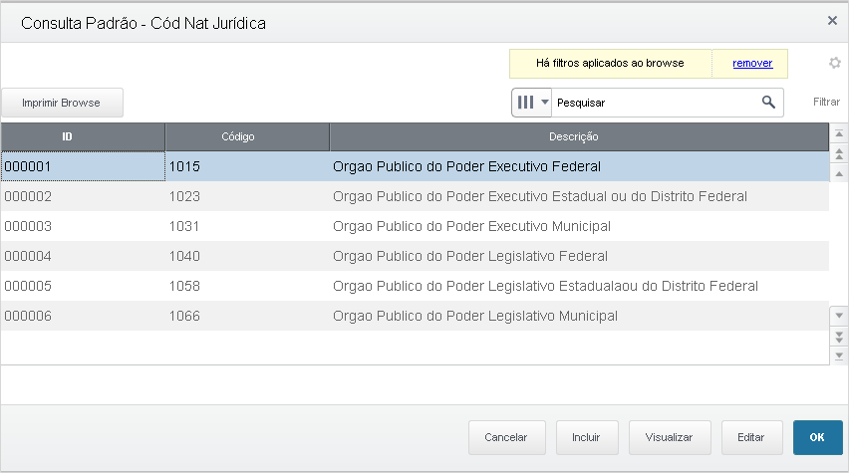
SXB – CONSULTA PADRÃO
O dicionário SXB armazena as consultas padrões do sistema. As consultas padrões permitem
o rápido preenchimento de informações ou campos através da visualização de dados de
outra tabela.

Slide 32
SX7 - GATILHOS
  Os gatilhos permitem que, ao alterar o conteúdo de um campo (domínio), seja
  disparada uma ação para modificar o conteúdo de outro campo (contradomínio);
  Os campos informados no SX7 estão sempre relacionados a um campo descrito no SX3. Não pode existir domínio ou contradomínio no SX7 sem correspondência no SX3;
  Os gatilhos operam apenas nas funções e classes de objetos disponibilizados por framework. Dessa forma, rodam na camada framework Protheus e não no banco de dados.

Slide 33
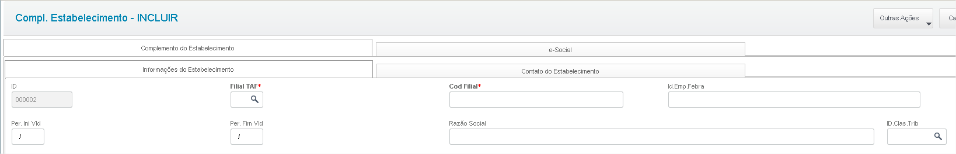
SXA - PASTA
  O recurso de pasta tem a função de agrupar campos com características
  semelhantes em pastas no momento do cadastramento do dado, facilitando
  a visualização;
  Esse recurso opera apenas em janelas de edição estilo formulário, ou seja, não funciona em “grid”;
  Caso existampastas definidas para uma tabela, os campos que não possuem pasta definida serão automaticamente alocados na pasta “outros”.

Slide 34
SX9 – RELACIONAMENTO DE ENTIDADES
O relacionamento vincula campos da tabela que está sendo editada com campos de
outras tabelas do sistema.

Slide 35
SXG – GRUPO DE CAMPOS
O grupo de campo permite que campos que possuam tamanho igual sejam agrupados
para que caso um campo seja alterado, todos os campo vinculados sejam modificados.
Exemplos : código do produto, código da filial

Slide 36
SX5 – TABELAS GENÉRICAS
As tabelas genéricas são utilizadas para armazenar tabelas de pequeno número de itens
e que sofrem pouca alteração (estáticas). Ex: tabela de estados (UF).

Slide 37
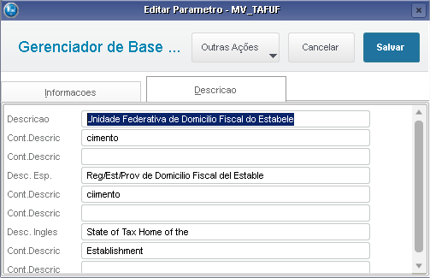
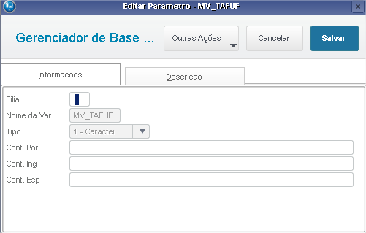
SX6 – PARÂMETROS
O dicionário SX6 armazena os parâmetros do sistema.

Slide 38
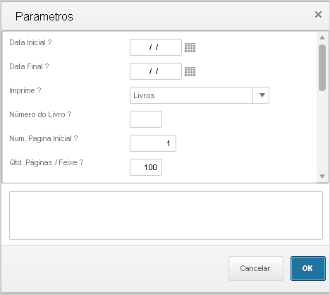
SX1 – PERGUNTAS
O dicionário SX1 armazena as perguntas do sistema

Slide 39
MANUTENÇÃO DE HELPS
A rotina de manutenção de helps permite a digitação de textos de ajuda que podem ser associados a campos, perguntas ou serem disparados manualmente pelos programas

Slide 40
MANUTENÇÃO DE MENUS
A rotina de manutenção de Menus permite a construção dos menus dos módulos do Protheus, e a criação dos arquivos de extensão .XNU que são utilizados pelo sistema

Slide 41
CONFIGURADOR DO TAF
Através do módulo SIGACFG( Configurador ) é possível realizar todas as configurações de Metadados possíveis
Além de outras configurações de ambiente;
Na base padrão ( Que é disponibilizada pela Totvs nos Releases ) temos uma ferramenta chamda ATUSX para a manutenção do dicionário de dados;
Vamos neste momento realizar o cadastro de empresas e filiais do TAF ;)

Slide 42
GESTÃO DE EMPRESAS
O Microsiga Protheus permite a divisão de uma organização entre Grupo de empresas, empresas, Unidades de negócio e filiais;
Para cada empresa cadastrada no Microsiga Protheus é vinculado um conjunto de tabelas e dicionário de dados. Isto significa que as Unidades de Negócio e filiais que estão hierarquicamente vinculadas a uma empresa, compartilham as mesmas tabelas e dicionário de dados;
A criação de um grupo de empresa/empresa/unidades de negócio/filiais somente podem ser realizados pelo módulo configurador do Microsiga Protheus e a cada atualização dos dados de identificação será necessário comunicar a TOTVS para que a liberação do acesso seja feita;
Após o cadastramento de uma empresa na tabela ( SM0 – SIGAMAT.EMP ) o sistema irá providenciar a criação do conjunto de dicionário de dados que está irá operar, obtendo os dados iniciais do diretório systemload.

Slide 43
SCHEDULE
Através da configuração do Schedule é possível iniciar determinada rotina informando a filial em que o processamento deve ocorrer, parâmetros para a execução e os dias e horários desejados para execução.
Quando pensamos em processos pesados o schedule é uma excelente alternativa, pois pode-se configurar a execução da rotina em horários onde não existem ( ou existem poucos ) usuários no sistema, evitando problemas de performance no servidor.
Nem todas as rotinas já estão nativamente preparadas para a execução via Schedule, mas todas podem ser preparadas para tal processamento.
Ou seja, utilizamos o Schedule para rotinas automáticas, onde não existe a necessidade do usuário interagir com o sistema para iniciar o processamento.

Slide 44

MATERIAL DE CONSULTA
Dicionário de Dados
Informações de Metadados
Arquitetura e Tecnologia
TopConnect
Versões de Banco Homologados

Slide 45

CONCLUSÃO
Neste treinamento você conheceu mais sobre:
● Introdução ● Estrutura do TAF
● Arquitetura ● Configuração INI do Server
● TopConnect ● Instalação/Atualização do TAF
● Dicionário de dados ● Manutenção de Help
● Manutenção de Menu ● Configurador
● Gestão de Empresas ● Schedule

Slide 46
AGRADECIMENTOS
Rodrigo Aguilar
Rodrigo.Aguilar@totvs.com.br

